Slide 1
八 、序列的抽取与插值
信号时间尺度变换（抽样频率的变换）
抽取：减小抽样频率
插值：加大抽样频率
Notes:
常系数线性差分方程

Slide 2
1、序列的抽取
将x(n)的抽样频率减小D倍
每D个抽样中取一个，D为整数， 称为抽样因子

Slide 3


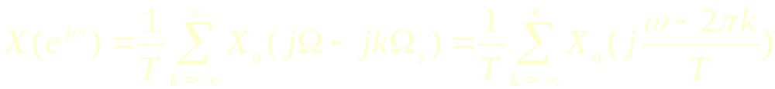


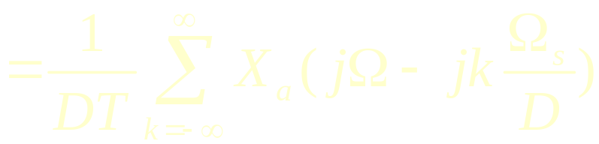
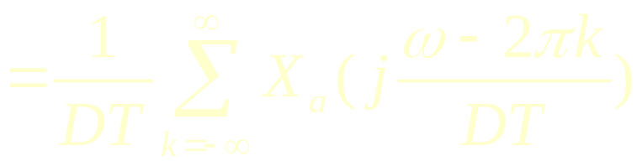
相当于抽样间隔增加D倍后对时域连续信号的抽样

Slide 4
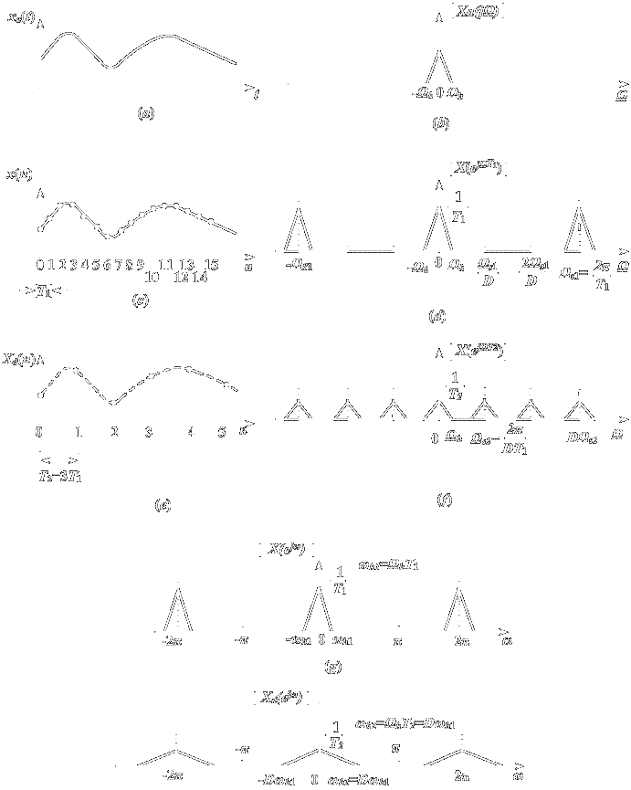


















Slide 5


Slide 6
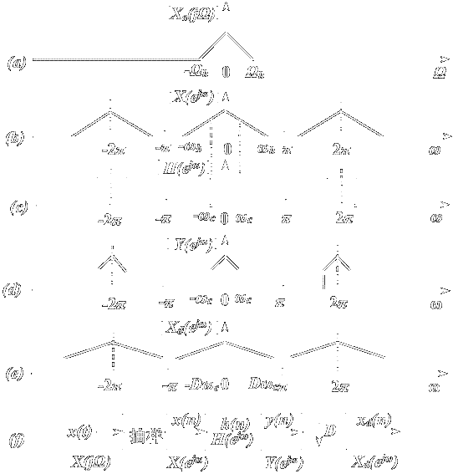

Slide 7
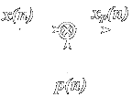
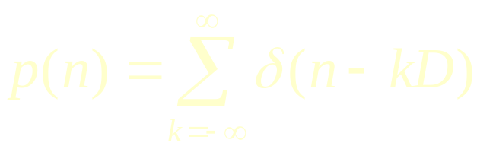

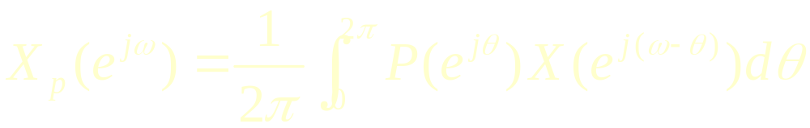
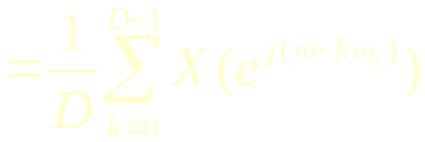
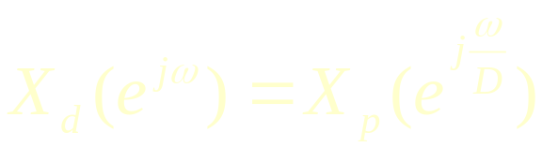
序列域直接抽取：
时域序列乘脉冲串

Slide 8
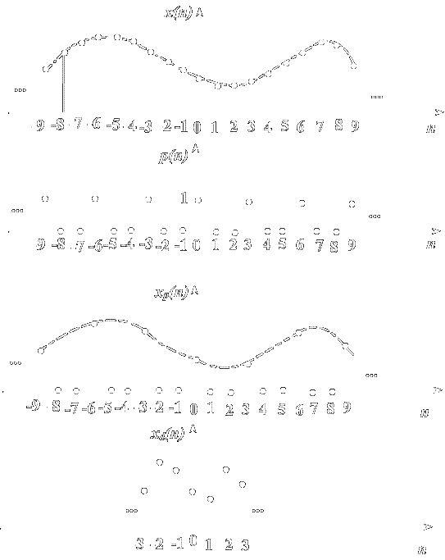

Slide 9
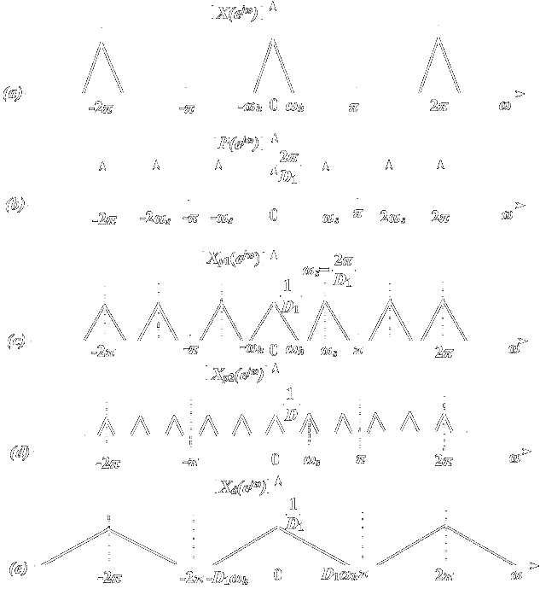

Slide 10





2、序列的插值
将x(n)的抽样频率增加I倍
相邻两点之间等间隔插入 I-1个零点，
I 称为插值因子

Slide 11
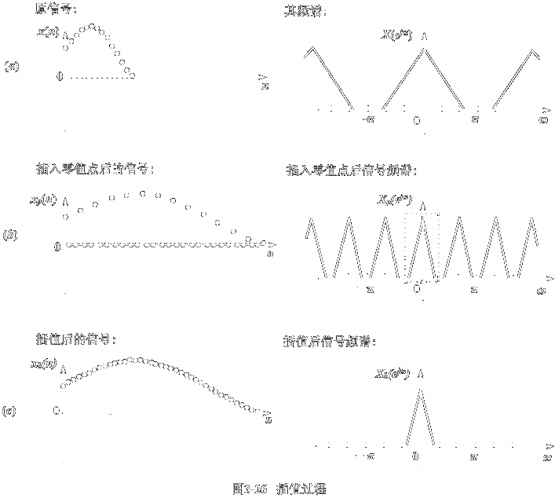

Slide 12










3、比值为有理数的抽样率转换
将x(n)的抽样频率增加 I /D 倍
先插值 I 倍，再作D倍抽取

Slide 13
